Slide 1
Ερευνητική εργασία Α’ Λυκείου 2014-2015
Τα αγαθά του τόπου μου σε σχέση με τη μεσογειακή διατροφή και την αειφόρο ανάπτυξή του

Slide 2
ΟΙ ΑΞΟΝΕΣ ΤΗΣ ΕΡΕΥΝΑΣ ΜΑΣ
Αειφόρος ανάπτυξη (τουρισμός, φυσικοί πόροι, οικονομία)
Μεσογειακή διατροφή
Τοπικά προϊόντα (γεωργία, κτηνοτροφία, αλιεία, μελισσοκομεία)

Slide 3
ΑΕΙΦΟΡΟΣ ΑΝΑΠΤΥΞΗ

Slide 4
Ενδεικτικοί ορισμοί
Βιώσιμη ανάπτυξη είναι η βελτίωση της ποιότητας της ζωής μέσα στα πλαίσια της φέρουσας ικανότητας των υποστηρικτικών οικοσυστημάτων (IUCN, UNEP και WWF, 1991).
Βιώσιμη ανάπτυξη σημαίνει να βασίζονται οι αναπτυξιακές και περιβαλλοντικές πολιτικές σε μία ανάλυση κόστους-οφέλους και σε μία προσεκτική οικονομική ανάλυση που θα ενδυναμώνει την περιβαλλοντική προστασία και θα οδηγεί σε αυξανόμενα και διατηρήσιμα επίπεδα ευημερίας (World Bank, 1992).
Η αειφόρος ανάπτυξη ή βιώσιμη ανάπτυξη αναφέρεται στην οικονομική ανάπτυξη που σχεδιάζεται και υλοποιείται λαμβάνοντας υπόψη την προστασία του περιβάλλοντος και τη βιωσιμότητα. Γνώμονας της αειφορίας είναι η μέγιστη δυνατή απολαβή αγαθών από το περιβάλλον, χωρίς όμως να διακόπτεται η φυσική παραγωγή αυτών των προϊόντων σε ικανοποιητική ποσότητα και στο μέλλον.

Slide 5
Η βιώσιμη ανάπτυξη προϋποθέτει ανάπτυξη των παραγωγικών δομών της οικονομίας παράλληλα με τη δημιουργία υποδομών για μία ευαίσθητη στάση απέναντι στο φυσικό περιβάλλον και στα οικολογικά προβλήματα (όπως ορίζουν παραδοσιακές επιστήμες σαν τη γεωγραφία). Η βιωσιμότητα υπονοεί ότι οι φυσικοί πόροι υφίστανται εκμετάλλευση με ρυθμό μικρότερο από αυτόν με τον οποίον ανανεώνονται, διαφορετικά λαμβάνει χώρα περιβαλλοντική υποβάθμιση. Θεωρητικά, το μακροπρόθεσμο αποτέλεσμα της περιβαλλοντικής υποβάθμισης είναι η ανικανότητα του γήινου οικοσυστήματος να υποστηρίξει την ανθρώπινη ζωή (οικολογική κρίση).

Slide 6
Σπυροπούλου, κ.α. 2000
Πιο συγκεκριμένα και σε επίπεδο επιστημών,η Αειφόρος Ανάπτυξη αφορά σε τέσσερα αλληλεξαρτώμενα συστήματα:
Τα φυσικά συστήματα τα οποία παρέχουν ζωτική υποστήριξη σε όλα τα έμβια ή άβια (Φυσικές Επιστήμες κ.α)
Τα οικονομικά συστήματα, τα οποία διαμορφώνονται αλλά και διαμορφώνουν τις παραγωγικές διαδικασίες και καθορίζουν τα πρότυπα εξασφάλισης πόρων στους ανθρώπους (Μαθηματικά , Οικονομικές Επιστήμες κ.α )
Τα κοινωνικά συστήματα τα οποία παρέχουν στους ανθρώπους τρόπους να ζούν ειρηνικά μαζί , με ισότητα και με σεβασμό για τα ανθρώπινα δικαιώματα (Κοινωνικές Επιστήμες κ.α )
Τα πολιτικά συστήματα προκειμένου να παίρνονται αποφάσεις για τον τρόπο με τον οποίο τα κοινωνικά και οικονομικά συστήματα <χρησιμοποιούν/αξιοποιούν> και αλληλεπιδρούν στο περιβάλλον (Περιβαλλοντικές Επιστήμες)

Slide 7
Παραδείγματα ανανεώσιμων φυσικών πόρων είναι:
Η αιολική ενέργεια, διότι μπορεί να προσφέρει παραγωγή ηλεκτρισμού, χωρίς να εξαντλεί κάποιο καύσιμο.
Ένα υπόγειον υδατικό απόθεμα, από το οποίο αντλείται περιορισμένη ποσότητα νερού ανά μονάδα χρόνου , έτσι ώστε η εκμετάλλευση να αντιστοιχεί στον « τόκο », ενώ το υδάτινο « κεφάλαιο » να παραμένει ακέραιο.
Ένας πληθυσμός ταράνδων, τον οποίο κυνηγά μια πρωτόγονη φυλή, εφ’ όσον η δραστηριότητα αυτή μπορεί να προσφέρει μονίμως μια ποσότητα τροφής στους ανθρώπους , χωρίς να μειώνεται το μέγεθος του πληθυσμού των ζώων

Slide 8
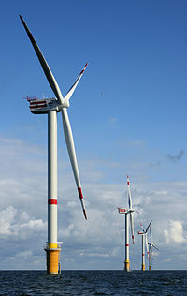
Η εκμετάλλευση ανανεώσιμων πηγών ενέργειας, όπως η αιολική, αποτελεί θεμελιώδες ζήτημα για τη βιώσιμη ανάπτυξη.

Slide 9
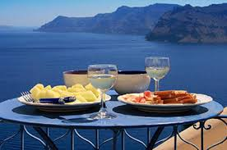
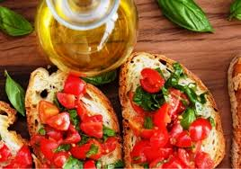
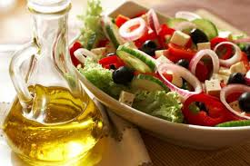
Μεσογειακη διατροφη

Slide 10
Η Μεσογειακή διατροφή
Μεσογειακή διατροφή είναι όρος που επινοήθηκε από τον φυσιολόγο Άνσελ Κις για να περιγράψει το μοντέλο διατροφής, το οποίο ακολουθούσαν οι λαοί των μεσογειακών χωρών που συμπεριλαμβάνονταν στη Μελέτη των Επτά Χωρών. (Ιταλία, Ελλάδα, Iσπανία κ.α) Πιο επιγραμματικά:
Άφθονες φυτικές ίνες (φρούτα, λαχανικά, ψωμί/δημητριακά, πατάτες, όσπρια, καρποί).
Ελάχιστα επεξεργασμένα προϊόντα
Γαλακτοκομικά προϊόντα (κυρίως τυρί και γιαούρτι) καθημερινά σε μικρές έως μέτριες ποσότητες
Ψάρια και πουλερικά σε μικρές έως μέτριες ποσότητες
Κόκκινο κρέας 2 φορές το μήνα
Ελαιόλαδο ως κύρια πηγή λιπαρών που περιέχουν μονοακόρεστα λιπαρά οξέα . (http://el.wikipedia.org/wiki).

Slide 11
Τα χαρακτηριστικά της Μεσογειακής διατροφής.
Mεσογειακή διατροφή χαρακτηρίζεται από τις διατροφικές συνήθειες που βρέθηκε ότι είχαν οι κάτοικοι της Κρήτης και της Νότιας Ιταλίας στις αρχές της δεκαετίας του 1960. Είναι ξακουστή για τις ευεργετικές της ιδιότητες καθώς προφυλάσσει από εμφράγματα του μυοκαρδίου και από διάφορες μορφές καρκίνου, είναι φτωχή σε θερμίδες, τονώνει τον οργανισμό, βοηθάει την καλή λειτουργία του εντέρου κ.ά. Το μενού είναι απλό και στηρίζεται στη λιτή διατροφή: χορταρικά, φρούτα, όσπρια, λαχανικά, αγνό τυρί, ζυμωτό μαύρο ψωμί, ωμό ελαιόλαδο, ξηροί καρποί, λίγο σπιτικό κρασί και ψάρια! Αυτά τα βασικά χαρακτηριστικά της Μεσογειακής διατροφής (η υψηλή κατανάλωση φρούτων, λαχανικών και ακόρεστων λιπαρών), προστατεύουν εκτός των άλλων, και το δέρμα από τα σημάδια του χρόνου, δηλαδή τις ρυτίδες. Και σε συνδυασμό με καθημερινή σωματική άσκηση (π.χ. περπάτημα, χορός, κλπ) το Μεσογειακό διατροφικό μενού αποτελεί συνταγή για μακροζωία, υγεία και ομορφιά. (http://users.sch.gr/thomalekos/mesdiatrofi.htm)

Slide 12
Αναλύοντας τα χαρακτηριστικά έχουμε (1/2):
Αφθονία τροφών φ υ τ ι κ ή ς προέλευσης, όπως φρούτα, λαχανικά, πατάτες, δημητριακά και όσπρια.
Ε λ α ι ό λ α δ ο ως βασικό έλαιο, που αντικαθιστά όλα τα άλλα λίπη και έλαια όπως βούτυρο, μαργαρίνη κτλ.
Καθημερινή λήψη μικρών ποσοτήτων γαλακτοκομικών προϊόντων, όπως το τυρί και το γιαούρτι.
Κατανάλωση ψ α ρ ι ο ύ και πουλερικών σε εβδομαδιαία βάση (όχι καθημερινή).
Αυγά το πολύ μέχρι 4 την εβδομάδα (να σημειωθεί ότι στον αριθμό αυτόν περιλαμβάνονται και αυτά που χρησιμοποιήθηκαν στο μαγείρεμα).

Slide 13
Αναλύοντας τα χαρακτηριστικά έχουμε (2/2):
Κατανάλωση ζάχαρης (που υπάρχει βέβαια στα γλυκά) σε εβδομαδιαία βάση (όχι καθημερινή).
"Κόκκινο" κρέας (μοσχάρι, χοιρινό κτλ.) μόνο λίγες φορές το μήνα.
Φυσική δραστηριότητα (περπάτημα, κίνηση γενικότερα) στο επίπεδο που συντηρεί την αίσθηση καθημερινής υγείας και ευεξίας.
Λογική κατανάλωση κρασιού (συνήθως με τα γεύματα 1-2 ποτηράκια του κρασιού)
Τα βασικά της χαρακτηριστικά απεικονίζονται σχηματικά με την αντίστοιχη Διατροφική Πυραμίδα. Πρόκειται για μια γραφική αναπαράσταση των ποσοτήτων των διαφόρων συστατικών της δίαιτας με τη μορφή πυραμίδα

Slide 14
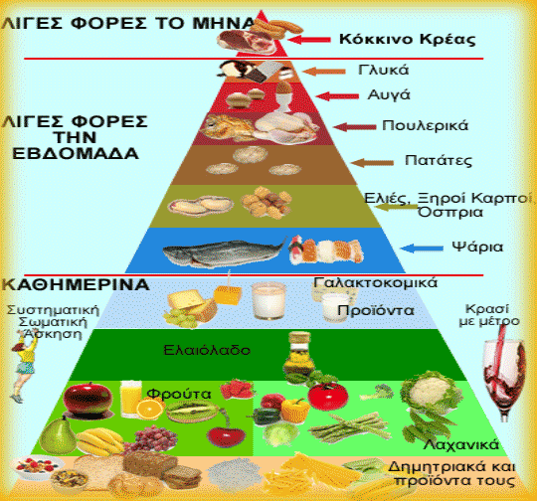
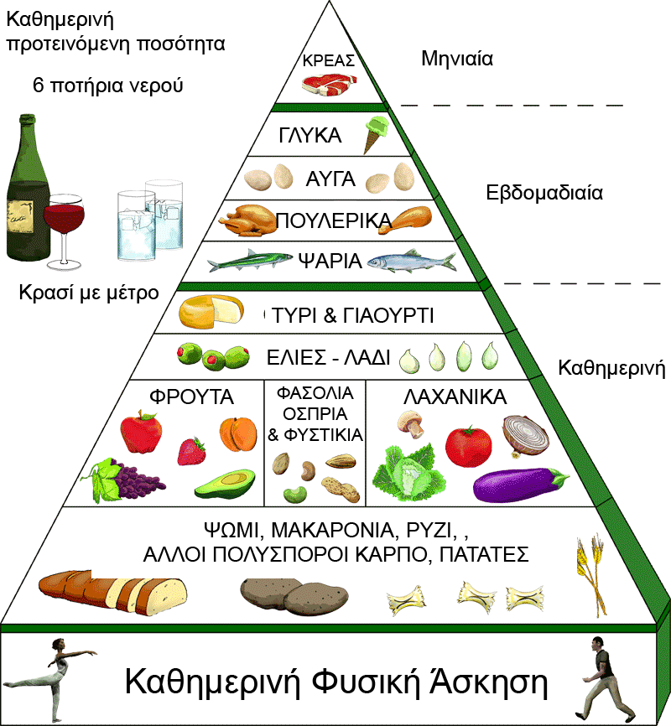
Εικονικά:
http://4.bp.blogspot.com/-fd6Gthxmbbs/UjHY1e8l00I/AAAAAAAGZtI/yfAHAx96pf4/s1600/mediterranean_diet_food_wine_pyramid-copyGR_2.gif
http://www.my-diet.gr/img/Mesogeiaki%20Diatrofi/%CE%95%CE%B9%CE%BA%CF%8C%CE%BD%CE%B1-%CE%9C%CE%B5%CF%83%CE%BF%CE%B3%CE%B5%CE%B9%CE%B1%CE%BA%CE%AE-%CE%B4%CE%B9%CE%B1%CF%84%CF%81%CE%BF%CF%86%CE%AE%20%CE%BC%CE%B5%CE%B3%CE%AC%CE%BB%CE%B72.gif

